Slide 1
社群媒體分析期末報告
姓名：陳宇凡
日期：2017/01/07

Slide 2
報告大綱
背景與觀察
分析方法與目的
資料統計
資料分析結果
結論

Slide 3
背景與觀察
選定Youtube 以及twitter的粉絲專頁作為觀察對象
例如：
從這兩大社群媒體上探討其中發文的時間以及最多推播的文章關聯性。

Slide 4
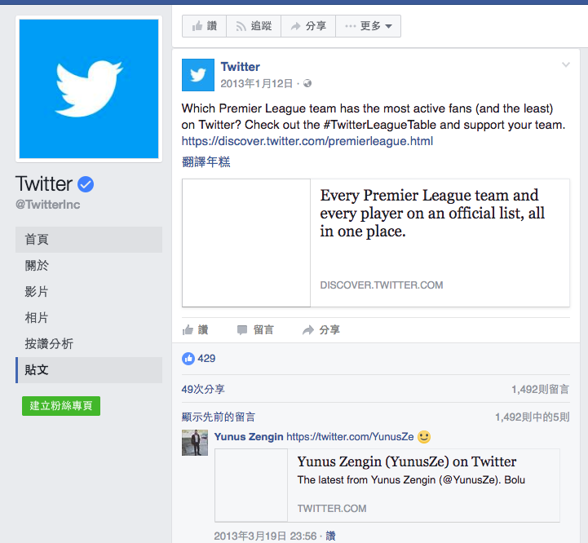
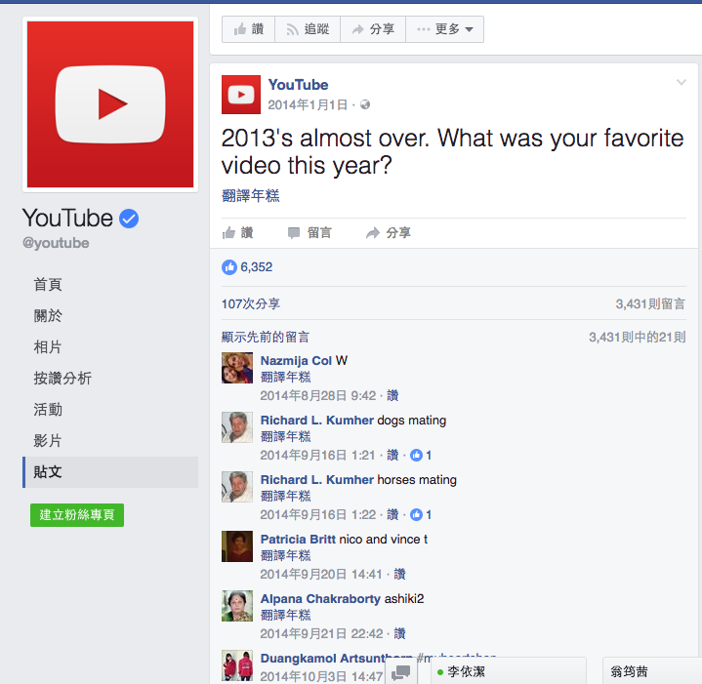
背景與觀察- 觀察案例
註解: twitter最多回應之文章
註解: youtube最多回應之文章

Slide 5
分析方法與目的
採用ElasticSearch 、python 以及以些圖像式套件分析方法進行分析
分析目的是要探討社群媒體推波文章的反應現象，藉由兩大社群網站看出是否當年度的文字貼文以及多媒體的回應文有正相關？其中以及當下的時空背景是否有關？

Slide 6
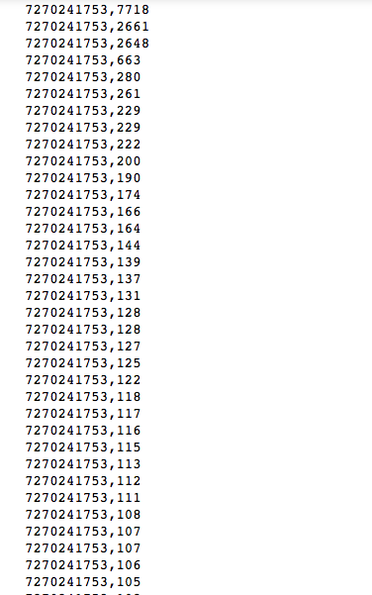
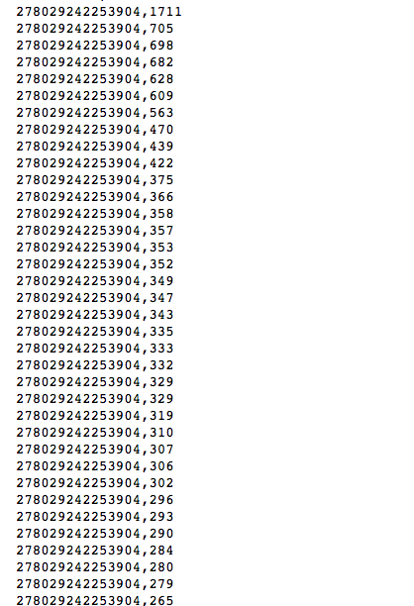
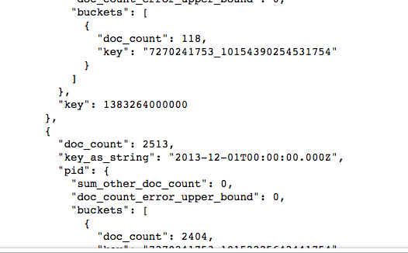
資料統計 (大約3~6頁)

Slide 7
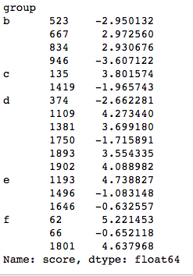
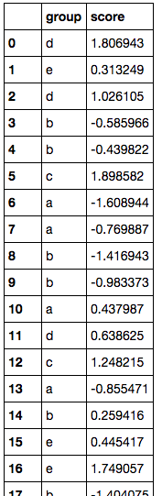
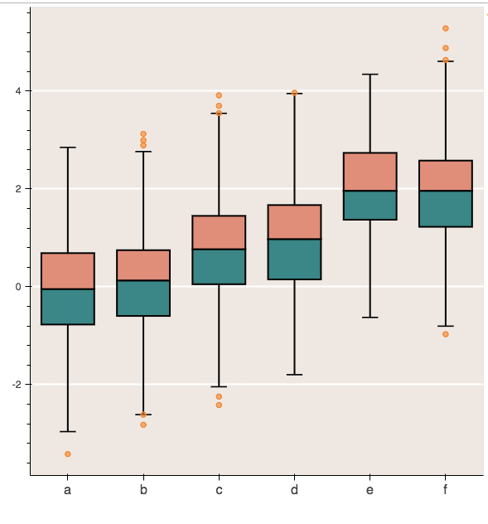

Slide 8
資料分析結果
根據最多的推文來分析，根據實驗的前幾項數據分析，認為非常沒有關係，有些的回應會因為當下的行銷背景，抑或是當年度是否有個重大的活動，像是youtube的最多回應在某篇，當年度正在統計他們最受歡迎的影片的貼文，但當時這個個最新推出的活動，所以回應得到很多，可以看出該活動的成功推廣度，再來另一個twitter的推文也是集中在每年度的年度訊息，兩者間的關聯性可能就無法有許多連結。

Slide 9
結語
經過這次作業的實際操作，我學會了新的程式語言，也看到不一樣的社群媒體平台，這些都是我第一次看到可以這樣操作，我學會了許多的python語言，也學會如何安裝許多平台，其中的程式分析也看到很多的方法可以操作，有了一上方法的操作，我就可以利用這樣搜尋的方式，做自己的社群媒體分析報告，自己圖像化分析自己做結論報告，謝謝老師這學期那麼實務應用的幫助。

